Slide 1

Evolúcia počítačových hier
Dávid Babiš
Metódy inžinierskej práce 2022/2023

Slide 2
Úvod
História počítačových hier
Porovnanie CS 1.6 a CS:GO
Žánre počítačových hier
Notes:
Ak sa chcete dozvedieť viac o vývine počítačových hier alebo sa ešte zdokonaliť, ste tu na správnom mieste. V tejto prezentácii sa spoločne pozrieme na počítačové hry, ich históriu a rozdelenie podľa žánrov. Tiež si porovnáme starú a novú verziu jednej kultovej hry, a ukážeme si ako sa časom z hľadiska mechaniky a grafiky zmenila. Na záver si ukážeme pár počítačových hier v tabuľke.

Slide 3
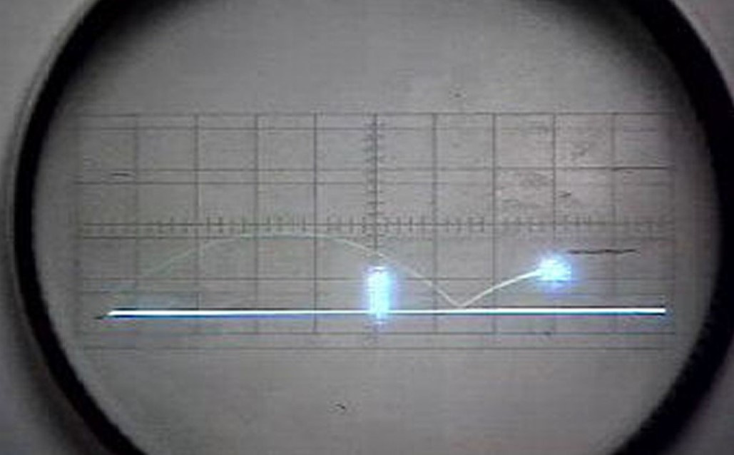
História počítačových hier
Rozdelenie:
Prvé videohry
Šesťdesiate roky
Sedemdesiate roky
Osemdesiate roky
Deväťdesiate roky až súčasnosť
Notes:
Prvé videohry
NIMROD, OXO, Tennis for Two
Šesťdesiate roky
Spacewar!, Chase
Sedemdesiate roky
Oddysey, Computer Space, Atari, Death Race, Space Invaders, Asteroids, Dungeon
Osemdesiate roky
Pac-Man, Snipes, Kings Quest, Maniac Mansion, ...
Deväťdesiate roky až súčasnosť
Doom, Half-Life, Metal Gear Solid, Grand Turismo, Resident Evil, Super Mario 64, Mortal Kombat 2, Crash Bandicoot, ...

Slide 4
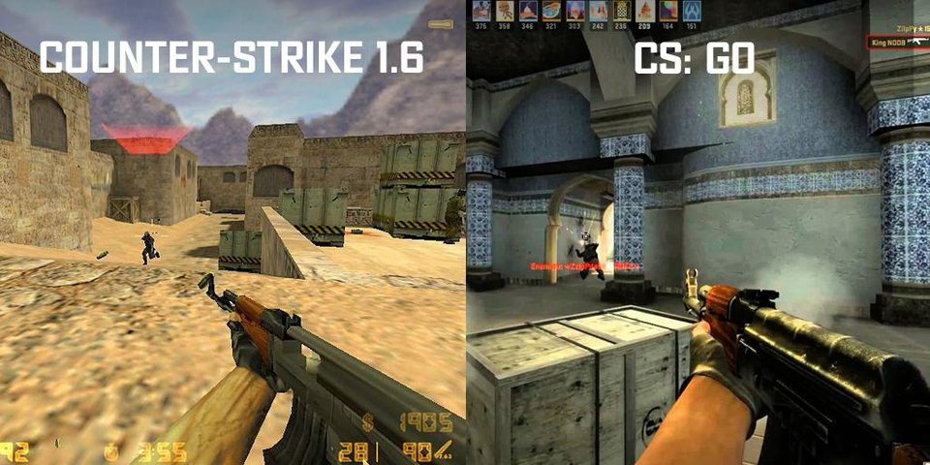
Porovnanie CS 1.6 a CS:GO
CS 1.6 vyšla v roku 2003
CS:GO vyšla v roku 2012
Porovnáme si:
Engine
Grafika
Skiny
Mapy
Notes:
Engine
Zatiaľ čo 1.6 bežala na engine GoldSrc, CS:GO beží na engine Source od Valve Coproration.
Grafika
Už na prvý pohľad vieme rozlíšiť CS 1.6 a CS:GO. Grafika 1.6 bola na svoju dobu veľmi pokroková. V dnešnej dobe je grafika CS:GO na vysokej úrovni a dokáže konkurovať aj ostatným kvalitným videohrám.
Skiny
Zatiaľ čo CS 1.6 nemala mnoho skinov na zbrane a boli väčšinou iba výsadou niektorých serverov, CS:GO ich má tisíce a stále pribúdajú. Ich hodnota sa vyjadruje v reálnych peniazoch, ale pritom ide o virtuálnu položku v počítači.
Mapy
CS 1.6 mala menej máp ako napríklad Dust, Nuke a Inferno. CS:GO ich má oveľa viac, ale nájdu sa tam aj pôvodné staré mapy z 1.6.

Slide 5
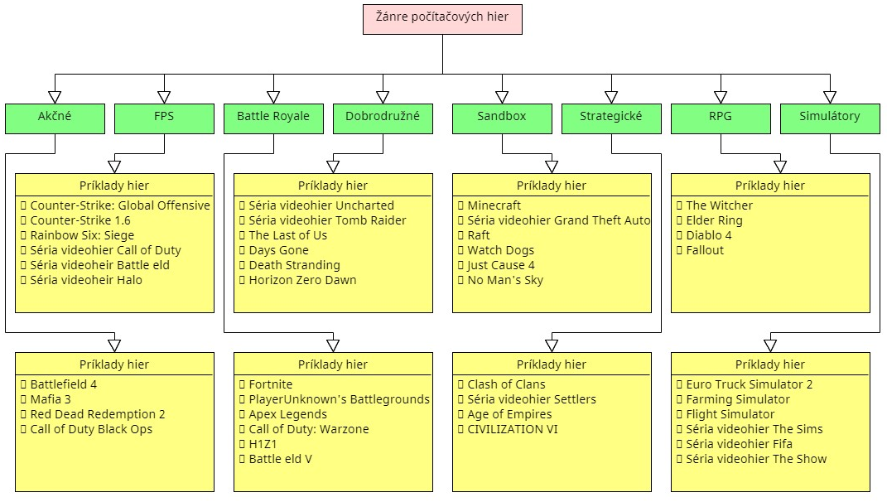
Žánre počítačových hier
Notes:
Problémom je že hry majú mnoho podôb a niekedy je ťažké ich rozlíšiť.
Preto má väčšina priradených viac žánrov zároveň.

Slide 6
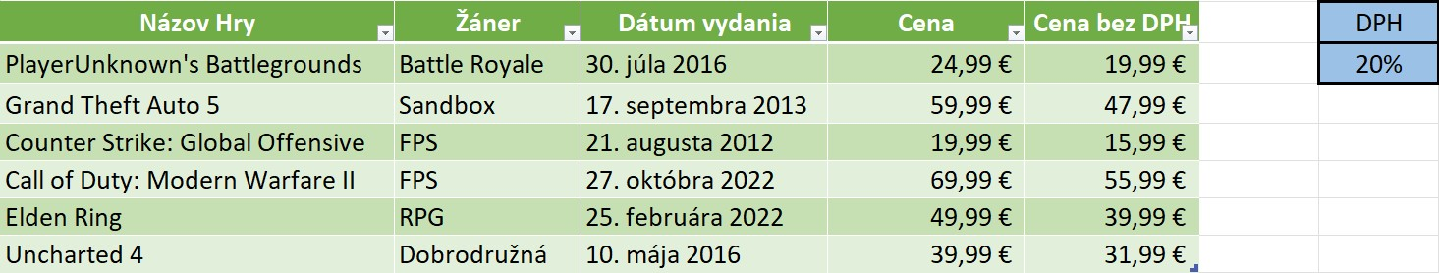
Príklady počítačových hier

Slide 7
Q?

Slide 8
Ďakujem za pozornosť ☺

